Slide 1
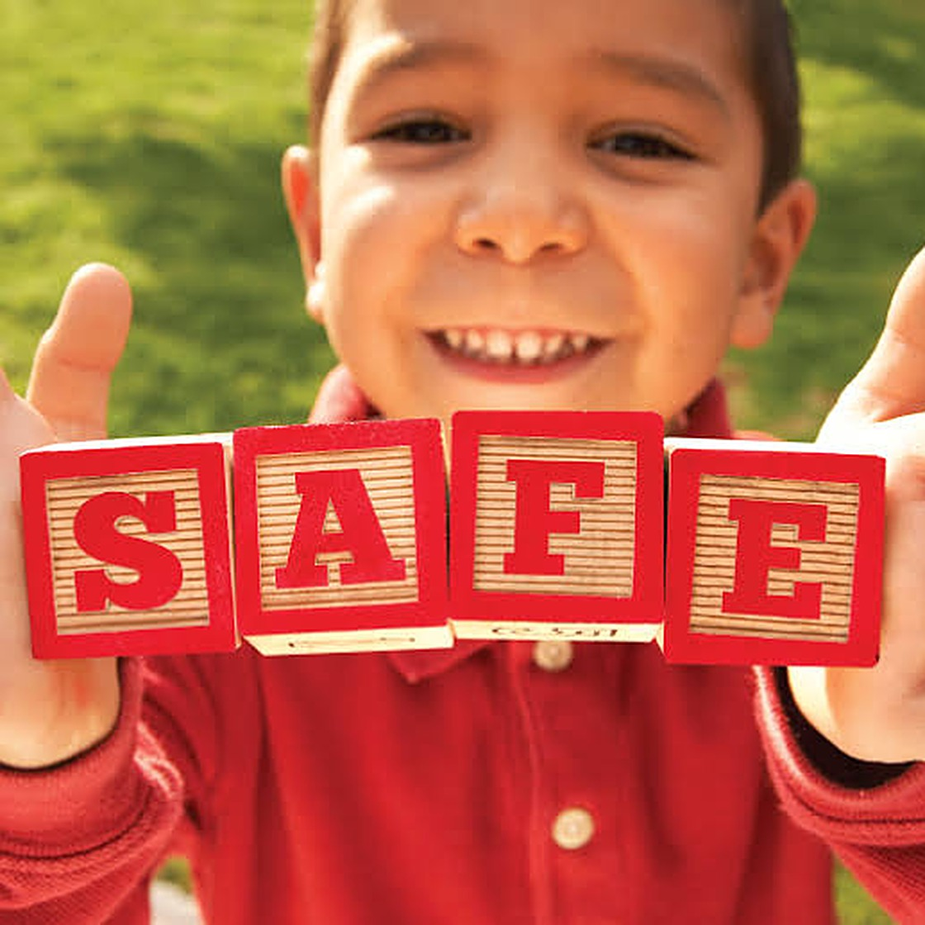
GABAY SA KALIGTASAN
Ligtas na tahanan para sa sanggol at bata
Isang gabay. Pindutin ang card para mag-explore, saka mag-quiz.
Simulan
Mag-quiz
Notes:
Patakbuhin ang deck sa Slide Show mode para gumana ang mga card, button at sagot sa quiz. Batay sa ibinigay na teksto sa Kaligtasan at sa seksyong Safety ng REdbook notes.

Slide 2






Pumili ng paksang tuklasin
Mag-quiz ›
Pagkabulunan
Pagkain at maliliit na bagay
Ligtas na tulog
Nakatihaya tuwing tulog
Sa loob ng bahay
Kamay, kandado, bintana
Tubig at paliligo
Panganib ng lunod at paso
Gamit ng sanggol
Kuna, highchair, car seat
Aktibo at protektado
Lead, injury, proteksyon

Slide 3
Ilayo ang maliliit na bagay
Menu
Isinusubo ng sanggol ang lahat ng makuha. Ilayo ang mga ito:
Sa oras ng kain
Holen
Baterya
Alahas
Karga ang sanggol kapag pinapakain
Huwag isandal ang sanggol o bigyan ng strained food sa bote
Huwag iwan mag-isa ang maliit na bata habang kumakain
Gumagapang o naglalakad na? Walang kutsara, lollipop o Popsicle stick sa bibig
Magnet
Mani, buto
Ubas
Kendi
Ear buds
Lobo
Plastic bag
Barya
‹ Bumalik
Susunod ›

Slide 4

Ligtas na tulog sa bawat idlip
Menu
Patulugin nang nakatihaya
Kuna o bassinet
Laging nakatihaya ang sanggol. Huwag nakatagilid o nakadapa: puwede itong magdulot ng pagkasakal.
Pinakaligtas na tulugan. Ang bed-sharing ay nagpapataas ng tsansa ng SUID.
Room-sharing
Pagpapakain sa gabi
Natutulog ang sanggol sa kuwarto mo, sa sarili niyang tulugan, tulad ng kuna. Nakatutulong ito para maiwasan ang SUID.
Ayos lang magpakain sa kama, pero basahin ang mga patakaran sa bed-sharing. Pagkatapos, ibalik ang sanggol sa sarili niyang tulugan, nakatihaya.
Pindutin ang card para sa buong paliwanag ›
‹ Bumalik
Susunod ›

Slide 5
Nakatihaya: ang mga batayan
Menu
Bawat tulog
Matigas, patag
Kapag gumugulong
Nakatihaya sa bawat idlip at gabi, hanggang mag-1 taong gulang.
Matigas at patag na higaan. Huwag sa sofa, upuan, unan o malambot na kama.
Kapag kaya nang gumulong ng sanggol sa magkabilang direksyon, hindi mo na kailangang ibalik.
Walang wedge
Iwas-init
Pagbabalot
Huwag gumamit ng sleep positioner, wedge o unan. Walang kailangang pumipigil sa sanggol.
Magsuot ng manipis na patong. Huwag takpan ang ulo o painitan ang sanggol.
Itigil ang pagbabalot kapag sinusubukan nang gumulong. Palayain ang mga braso.
‹ Bumalik
Susunod ›

Slide 6
Ligtas na kuna at bassinet
Menu
Matigas na kutson
Walang laman
Sleep sack
Patag, matigas at siksik. Walang puwang na lampas dalawang daliri sa gilid.
Fitted sheet lang. Walang unan, kumot, bumper, laruan o balat ng tupa.
Gumamit ng wearable blanket sa halip na maluwag na kumot.
Limitasyon ng bigat
Ligtas na modelo
Ligtas na puwesto
Sundin ang weight limit ng bassinet. Lumipat sa kuna kapag nakakataas o gumugulong na ang sanggol.
Matibay ang base, walang drop-side, walang sira o kulang na piyesa. Rehas: di lalampas 2⅜ pulgada.
Ilayo ang kuna o bassinet sa bintana, kurdon ng blinds, lampara at heater.
‹ Bumalik
Susunod ›

Slide 7
Magkasama sa kuwarto
Menu
Iisang kuwarto
6 buwan+
Abot-kamay
Natutulog ang sanggol sa kuwarto mo, sa sarili niyang kuna, bassinet o play yard.
Gawin ito nang hindi bababa sa unang 6 buwan, mainam hanggang unang kaarawan.
Ilagay ang higaan ng sanggol sa tabi ng kama mo para makita at maalo siya.
Sariling higaan
Mas madali
Walang usok
Iisang kuwarto, hindi iisang kama. Hindi natutulog ang sanggol sa kama, sofa o upuan mo.
Mas mabilis ang pagpapakain at pag-check sa gabi, kaya hindi ka madaling makakatulog sa kama.
Panatilihing walang usok ang bahay. Mag-alok ng pacifier sa pagtulog kapag maayos na ang pagpapasuso.
‹ Bumalik
Susunod ›

Slide 8
Pagsasama sa kama: kaligtasan
Menu
Ano ito
Pinakaligtas
Mas delikado
Ang bed-sharing ay pagtulog ng sanggol sa iisang higaan mo: kama, sofa o upuan.
Sariling higaan ng sanggol, nakatihaya, katabi mismo ng kama mo.
Pinakamataas ang panganib sa sanggol na wala pang 4 buwan, maagang ipinanganak o maliit, o nalantad sa usok.
Huwag kung
Huwag sa
Pagkatapos magpakain
Naninigarilyo ka, uminom ng alak, gumamit ng droga o gamot na nakakaantok, o sobrang pagod.
Sofa, upuan, waterbed o malambot na kutson. Alisin ang unan at makapal na kumot.
Ibalik agad ang sanggol sa sarili niyang higaan, nakatihaya.
‹ Bumalik
Susunod ›

Slide 9
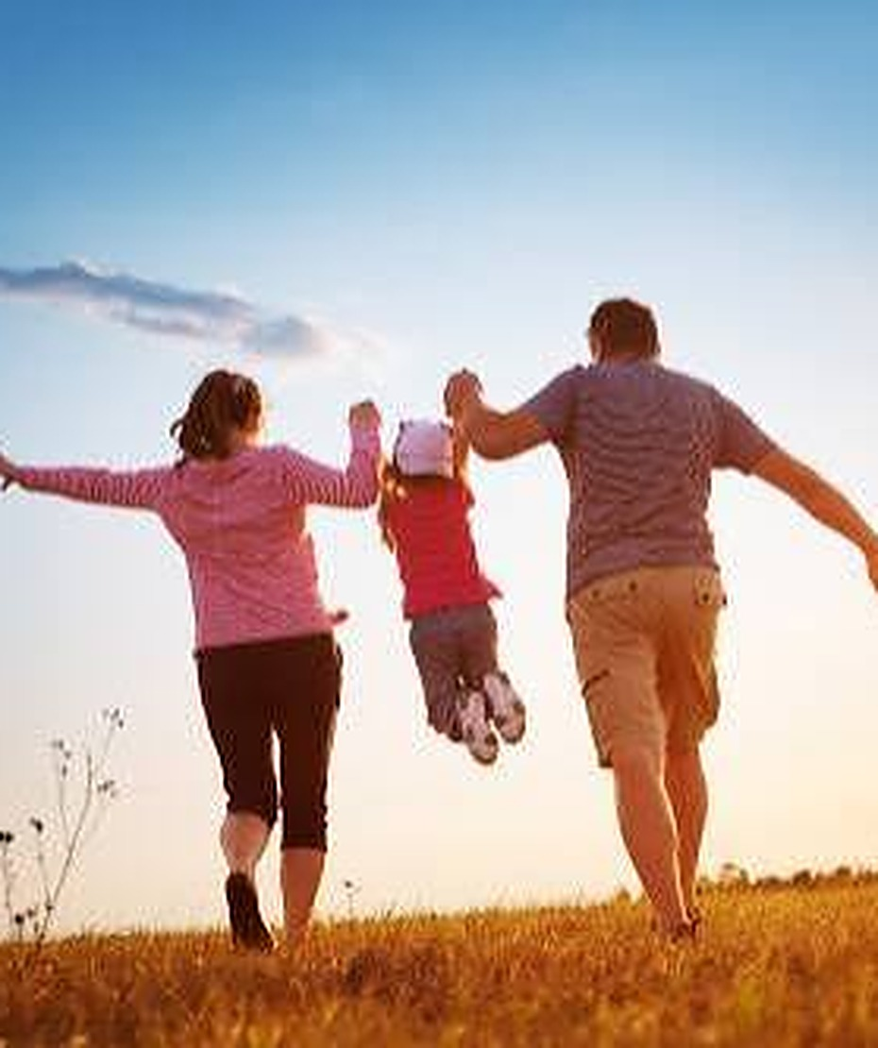

Laging may hawak
Menu
Laging may isang kamay sa sanggol. Huwag iwan mag-isa:
Sa sasakyan
Habang naliligo
Sa shopping cart
Kasama ng alagang hayop
Sa mataas na ibabaw: lamesang palitan, counter o upuan
Huwag kailanman paluin o alugin ang sanggol. Nabibigatan? Magpahinga at ipabantay sa taong pinagkakatiwalaan.
‹ Bumalik
Susunod ›

Slide 10






Gawing ligtas ang bahay sa bata
Menu
Ikandado
Takpan ang outlet
Harangan ang hagdan
Lagyan ng safety lock ang kabinet na may panlinis o gamot. Ilayo ang gamot, sigarilyo at lighter.
Lagyan ng takip ang mga outlet na hindi ginagamit.
Maglagay ng baby gate sa itaas at ibaba ng anumang hagdan.
Bintana
Hangin at usok
Halaman at lason
Hindi matibay ang screen. Ikandado ang bintana, buksan mula sa itaas, may guard, ilayo ang muwebles.
Huwag manigarilyo malapit sa sanggol. Suriin buwan-buwan ang smoke at carbon monoxide detector.
Suriin kung nakalalason ang mga halaman. Kung may nakain ang bata, tumawag sa lokal na poison center.
‹ Bumalik
Susunod ›
Notes:
Mula sa teksto: kung bukas ang bintana, huwag maglagay ng mababang mesa, sopa, upuan o baby gate sa harap nito dahil maaaring umakyat at mahulog ang bata. Maglagay ng window guard sa bintanang bumubukas mula sa ibaba. May US poison hotline ang teksto; gamitin ang numero ng lokal na poison center.

Slide 11
Kaligtasan sa tubig at paliligo
Menu
1–2 pulgada
Sa oras ng paliligo
ng tubig ay sapat nang ikalunod ng sanggol.
Huwag iwan mag-isa sa bathtub, hot tub o pool
Gumamit ng lababo o baby tub na may non-skid mat
Nasa labas ng tubig ang halos buong katawan at buong mukha
Huwag gumamit ng bath seat: natutumba ito kapag kaya nang tumayo ang sanggol
Ilapit ang mga gamit para laging may isang kamay sa sanggol
<120°F
Alisin o takpan ang tubig sa labas: balde, basurahan, inflatable pool, recycling bin, cooler na may natunaw na yelo at malalaking lalagyan ng tubig.
Setting ng water heater (48.9°C). Subukan ang tubig-paligo gamit ang siko.
‹ Bumalik
Susunod ›

Slide 12
Ligtas na kuna
Menu
Matibay
Hanggang 10°
Walang laman
Huwag gumamit ng kunang may drop-side. Maaaring maipit ang sanggol at toddler.
Huwag ikiling ang kuna nang higit 10 degrees. Hindi ligtas ang nakatagilid na kutson.
Walang malambot na gamit, comforter, maluwag na kumot, unan, balat ng tupa, laruan o bumper.
Mahigpit
Walang tali
2⅜ pulgada
Gumamit ng sapin na mahigpit ang kasya sa kutson.
Ilayo sa kuna ang tali ng blinds, lampara o mobile.
Pinakamalaking pagitan ng mga barotes, kasinlapad ng lata ng soda.
‹ Bumalik
Susunod ›

Slide 13


Highchair at duyan ng sanggol
Menu
Highchair
Duyan ng sanggol
Kapag nakauupo na ang sanggol nang walang suporta.
Madalas napapakalma ng indayog ang sanggol na iyakin.
Ilayo sa mesa at counter: baka sumipa ang sanggol at mabuwal ang upuan
Siguraduhing nakakabit nang maayos ang tray
Laging gamitin ang 5-point harness, at huwag iwan mag-isa ang sanggol
Laging gamitin ang 5-point harness
Kung makatulog ang sanggol, dahan-dahang ilipat sa kuna, nakatihaya
‹ Bumalik
Susunod ›

Slide 14


Car seat at gamit ng sanggol
Menu
Car seat
Playpen
Naka-lock ang mga gilid. Walang unan, comforter, kumot, bumper o stuffed toy.
Paatras
Baby walker: huwag gamitin
Sa likurang upuan, hanggang hindi bababa sa 2 taong gulang o limitasyon ng taas o timbang ng seat
Huwag patulugin dito kapag hindi bumibiyahe
Kung ginagamit na carrier, ilagay sa matigas at patag na sahig
Hindi ito kailangan para matutong maglakad; maraming sanggol ang nasasaktan.
Baby gate
Harangan ang mapanganib na lugar. Ilagay sa itaas at ibaba ng hagdan.
‹ Bumalik
Susunod ›

Slide 15


Damit at pacifier
Menu
Putulin ang mga tali
Tanggalin ang tali sa pantulog para hindi mabalot sa leeg o daliri ng paa.
Suriin ang bawat damit
Hanapin ang maluwag na butones na malulunok at mga tali na maaaring mabalot sa leeg, daliri o paa.
Pacifier na walang tali
Huwag itali ang pacifier sa damit o sa leeg.
‹ Bumalik
Susunod ›

Slide 16
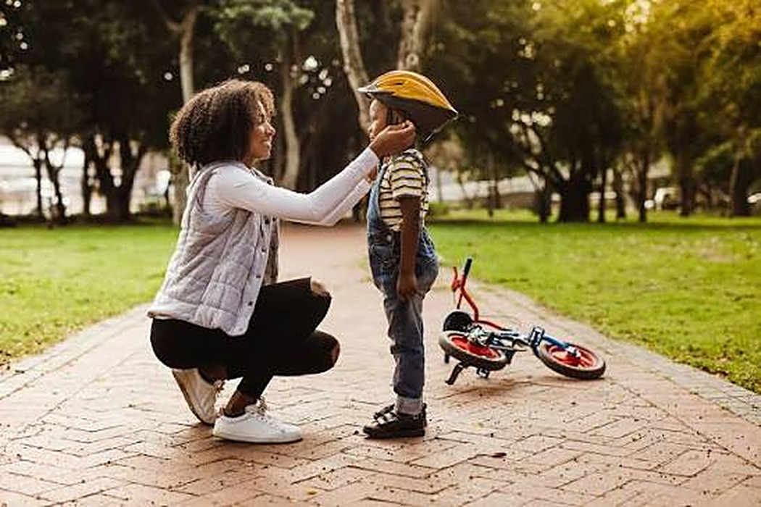

Aktibo at protektado
Menu
60 minuto
ng pisikal na aktibidad na angkop sa edad araw-araw, o sa halos lahat ng araw ng linggo.
Pagkalason sa lead
Pag-iwas sa pinsala: gumamit ng protective gear sa sports, tulad ng helmet.
Ang lead ay karaniwang toxicant sa kapaligiran na puwedeng makapinsala sa maraming organ. Sa mga bata, ang pinakapinag-aralang epekto nito ay cognitive impairment.
‹ Bumalik
Susunod ›

Slide 17




Proteksyon ng bata: estratehiya
Menu
Mga batas na ipinatutupad
Mga pamantayan at pagpapahalaga
Ligtas na kapaligiran
Suporta sa magulang at tagapag-alaga
Pagpapalakas ng kita at ekonomiya
Mga serbisyong tugon at suporta
Edukasyon at life skills
Walang iisang risk factor
Pag-uulat: iniuulat ng mga doktor at nars ang batang tila inabuso sa DSWD sa loob ng 48 oras, pasalita o nakasulat. Iniuulat din ang mga pinaghihinalaang kaso sa Local Barangay Council for the Protection of Children (BCPC) at sa Local Government Unit.
‹ Bumalik
Quiz ›

Slide 18
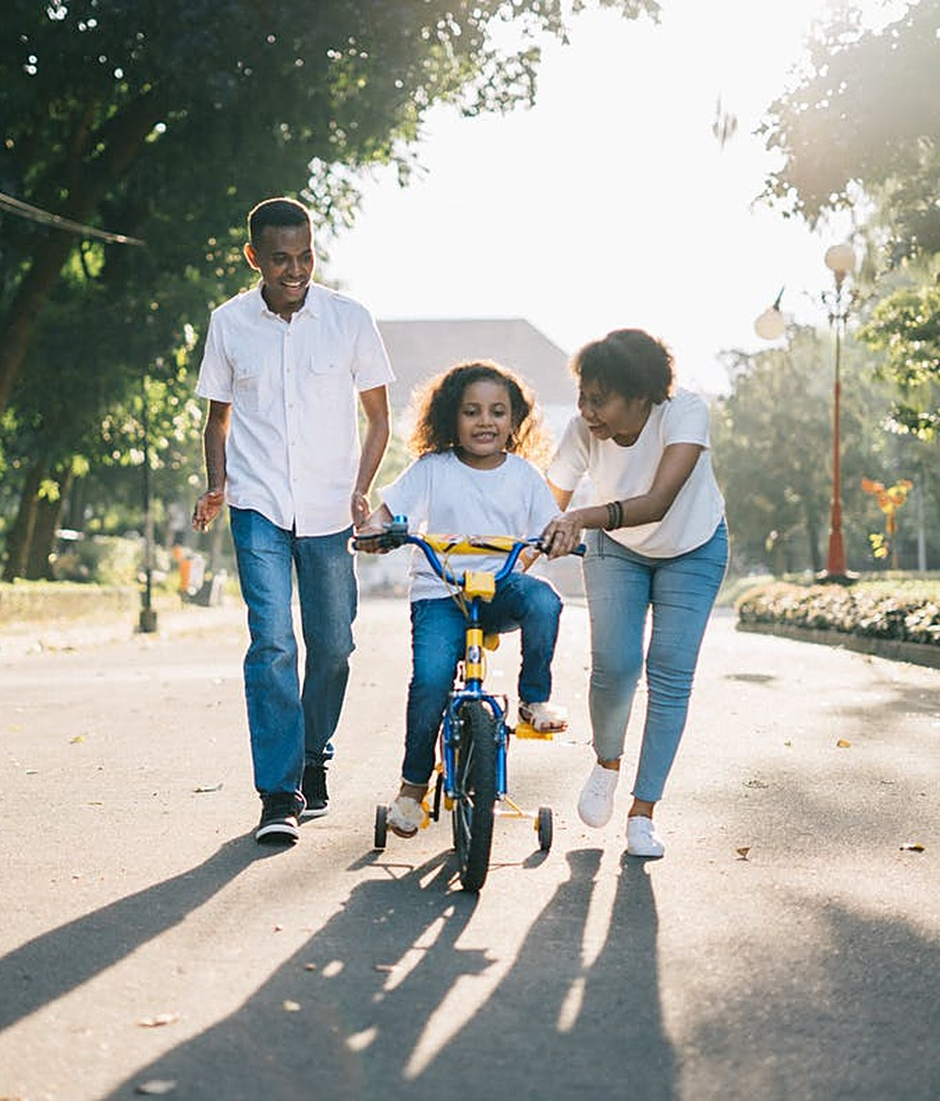
MABILIS NA QUIZ
Subukan ang natutunan mo
4 na tanong. Pindutin ang sagot para malaman kung tama ka. Mali? Puwede kang sumubok muli.
Simulan ang quiz
Menu

Slide 19
Tanong 1 ng 4
Menu
LIGTAS NA TULOG
Paano dapat patulugin ang sanggol?
A Nakatagilid
B Nakatihaya
C Nakadapa
Notes:
Tamang sagot: B. Laging ihiga ang sanggol nang nakatihaya. Ang pagtulog nang nakatagilid o nakadapa ay maaaring magdulot ng pagkasakal o pagkabulunan.

Slide 20

Tama!
Nakatihaya
Laging ihiga ang sanggol nang nakatihaya. Ang pagtulog nang nakatagilid o nakadapa ay maaaring magdulot ng pagkasakal o pagkabulunan.
Menu
Susunod na tanong ›

Slide 21

Hindi pa tama
Hint
Isipin ang posisyong nagpapanatiling bukas ang daluyan ng hangin.
Menu
Subukan muli

Slide 22
Tanong 2 ng 4
Menu
KALIGTASAN SA TUBIG
Gaano karaming tubig ang puwedeng ikalunod ng sanggol?
A Hindi bababa sa isang talampakan
B Puno lang na bathtub
C Isa hanggang dalawang pulgada lang
Notes:
Tamang sagot: C. Maaaring malunod ang sanggol at maliliit na bata sa 1 hanggang 2 pulgada lang ng tubig, kaya huwag silang iwan mag-isa malapit sa tubig.

Slide 23
Tama!
Isa hanggang dalawang pulgada lang
Maaaring malunod ang sanggol at maliliit na bata sa 1 hanggang 2 pulgada lang ng tubig, kaya huwag silang iwan mag-isa malapit sa tubig.
Menu
Susunod na tanong ›

Slide 24
Hindi pa tama
Hint
Mas kaunti ito kaysa sa inaakala mo.
Menu
Subukan muli

Slide 25
Tanong 3 ng 4
Menu
CAR SEAT
Gaano katagal dapat nakasakay ang sanggol sa car seat na paatras ang harap?
A Hanggang hindi bababa sa 2 taong gulang, o limitasyon ng seat
B Hanggang 6 buwan
C Hanggang makalakad
Notes:
Tamang sagot: A. Nakasakay ang sanggol nang paatras sa likurang upuan hanggang hindi bababa sa 2 taong gulang, o sa limitasyon ng taas o timbang ng seat.

Slide 26
Tama!
Hanggang hindi bababa sa 2 taong gulang, o limitasyon ng seat
Nakasakay ang sanggol nang paatras sa likurang upuan hanggang hindi bababa sa 2 taong gulang, o sa limitasyon ng taas o timbang ng seat.
Menu
Susunod na tanong ›

Slide 27
Hindi pa tama
Hint
Sinusukat ito sa taon, hindi sa buwan.
Menu
Subukan muli

Slide 28
Tanong 4 ng 4
Menu
GAMIT NG SANGGOL
Alin sa mga ito ang hindi dapat gamitin sa sanggol?
A Car seat na paatras ang harap
B Playpen na naka-lock ang gilid
C Baby walker
Notes:
Tamang sagot: C. Napakadelikado ng baby walker. Hindi ito kailangan ng bata para matutong maglakad, at maraming sanggol ang nasasaktan sa pagkahulog.

Slide 29
Tama!
Baby walker
Napakadelikado ng baby walker. Hindi ito kailangan ng bata para matutong maglakad, at maraming sanggol ang nasasaktan sa pagkahulog.
Menu
Tapusin ›

Slide 30
Hindi pa tama
Hint
Ang isa sa mga ito ay nauugnay sa maraming pinsala mula sa pagkahulog kada taon.
Menu
Subukan muli

Slide 31
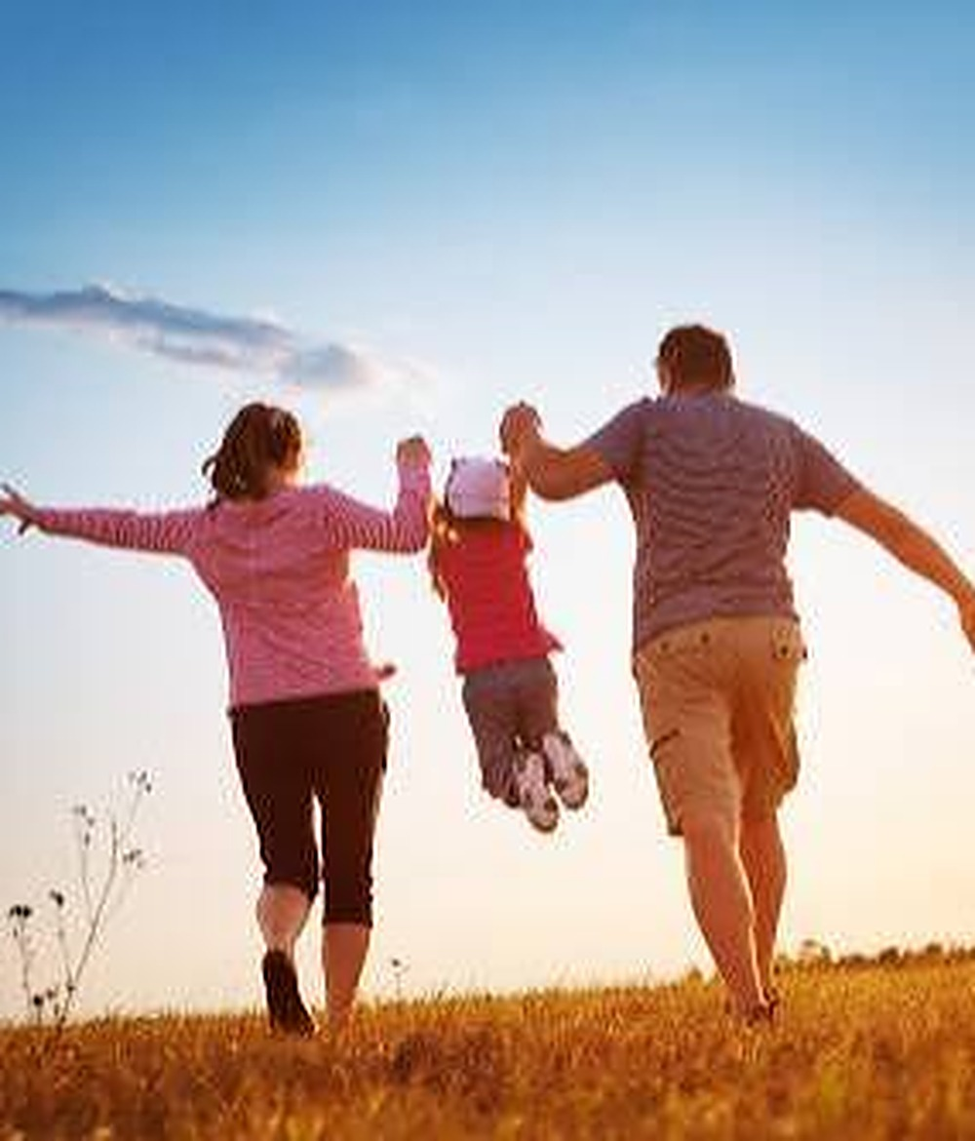
MAHUSAY!
Ligtas na tahanan, mausisang bata
Nakatihaya sa kuna o bassinet
May hawak sa sanggol, lalo na malapit sa tubig at mataas na lugar
Ilayo ang maliliit na bagay, tali at lason
Car seat na paatras, at walang baby walker
Bumalik sa menu
Ulitin ang quiz
Notes:
Pagtatapos. Pinagmulan: ibinigay na teksto sa Kaligtasan, at seksyong Safety ng REdbook notes.

